Slide 1


Egļu astoņzobu mizgraužu
BOJĀJUMU UZSKAITE
2023. gada vasarā
Agnis Šmits, Dr.biol.
LVMI «Silava» vadošais pētnieks
2023.gada 22. novembris

Slide 2
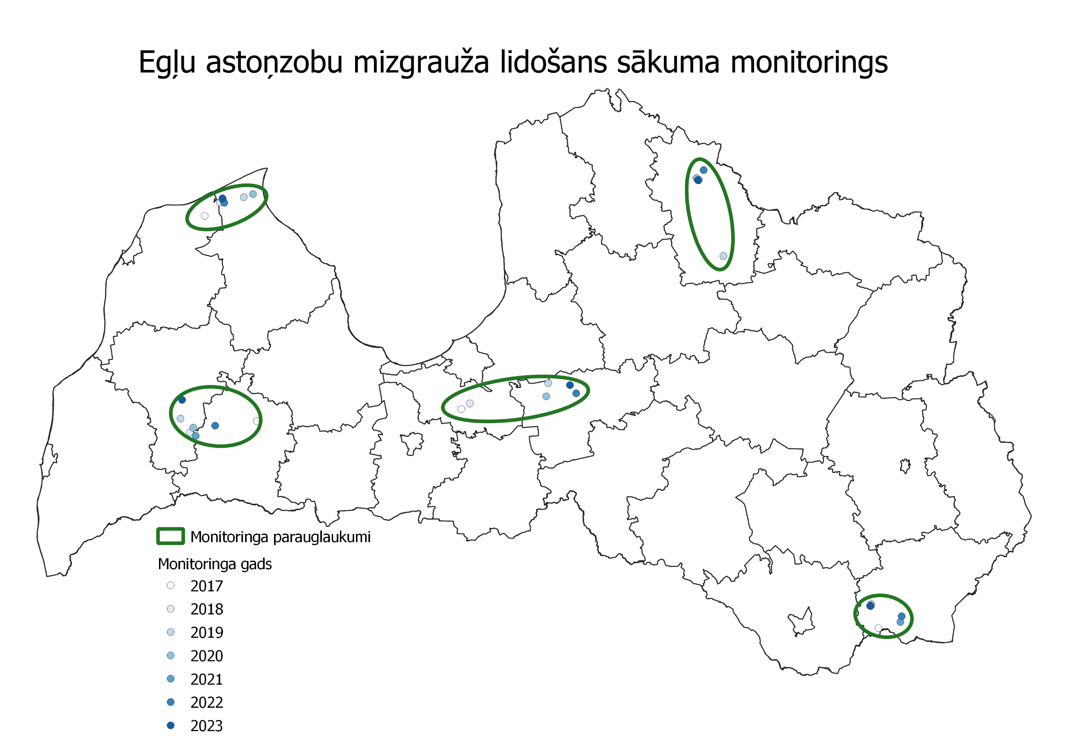

Slide 3
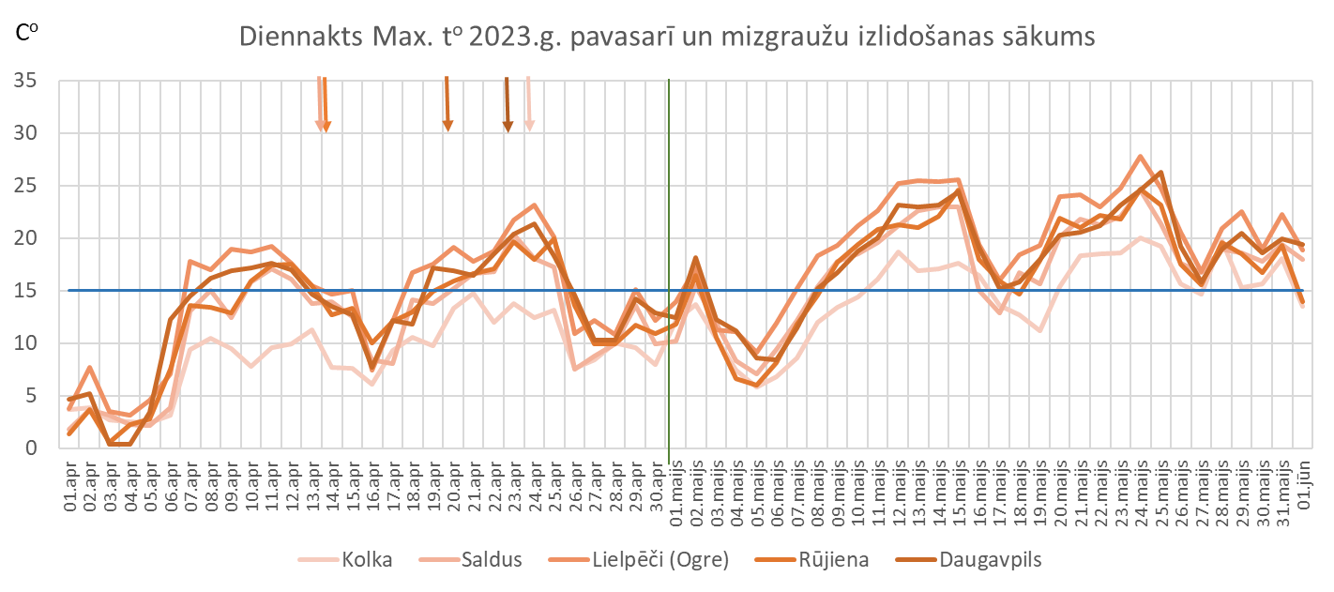
Egļu astoņzobu mizgrauža lidošanas sākums 2023.gadā

Slide 4
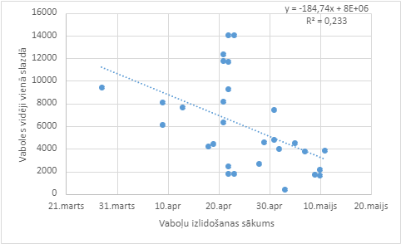
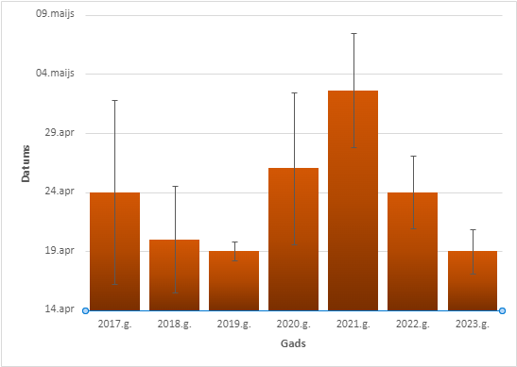
Egļu astoņzobu mizgrauža izlidošanas sākums

Slide 5

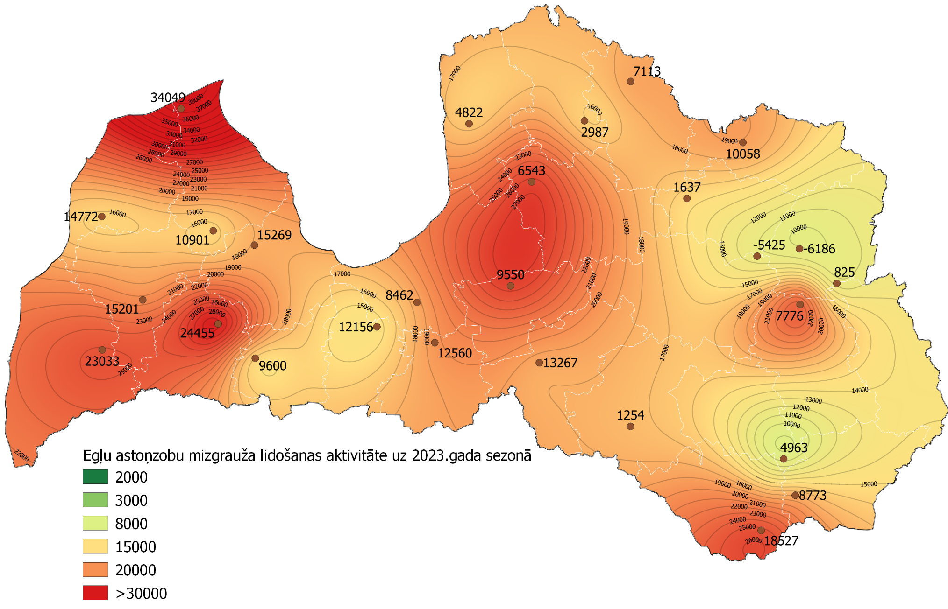
Mizgraužu lidošanas aktivitāte 2023.gada sezonā

Slide 6
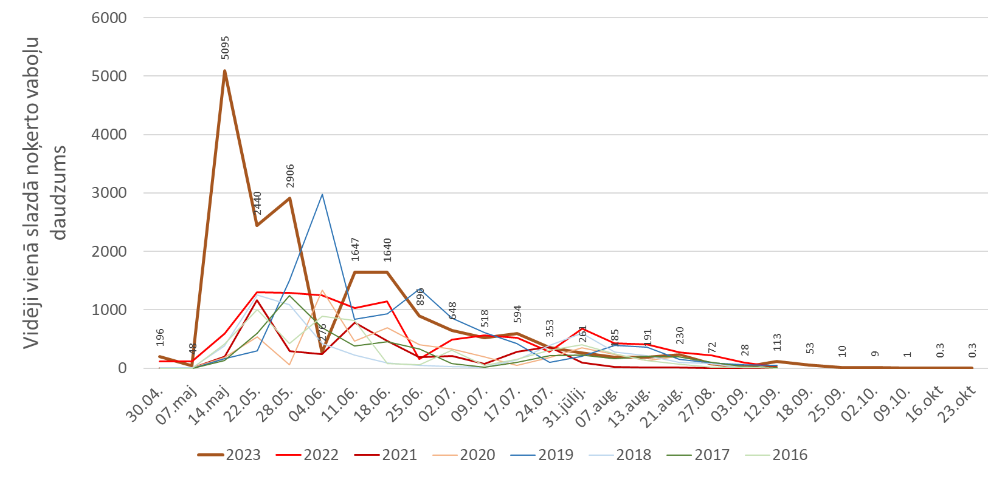
Mizgraužu lidošanas aktivitāte

Slide 7
Mizgraužu lidošanas aktivitātes salīdzinājums pa gadiem

Slide 8
Egļu astoņzobu mizgrauža
paaudžu skaits
0- viena paaudze
1- nesekmīga 2 paaudze
2- daļēji sekmīga otrā paaudze
3- Sekmīgi attīstījusies otrā paaudze

Slide 9
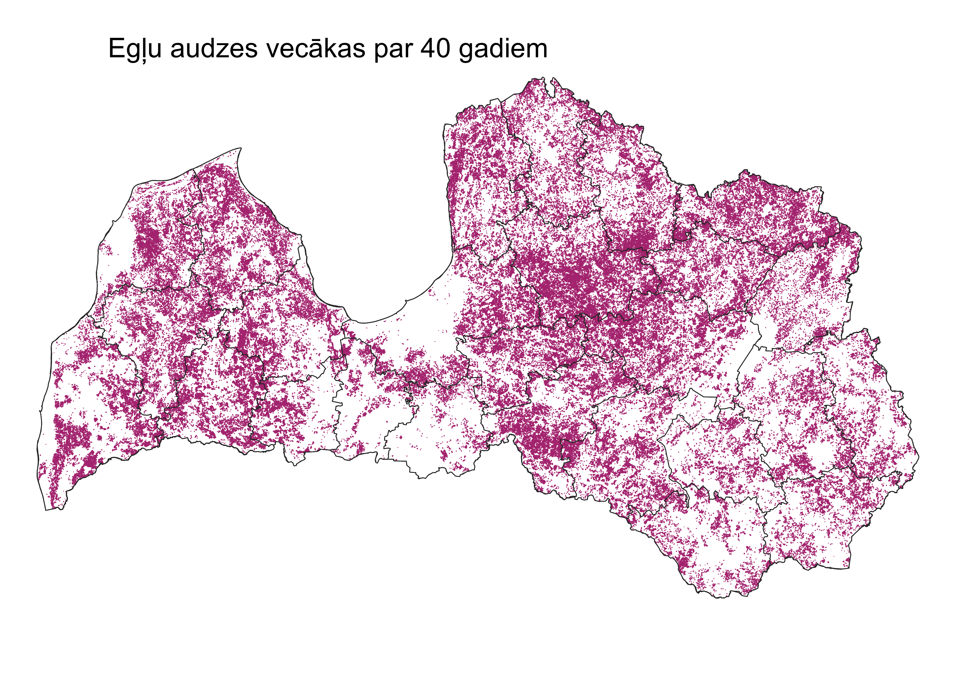

Slide 10
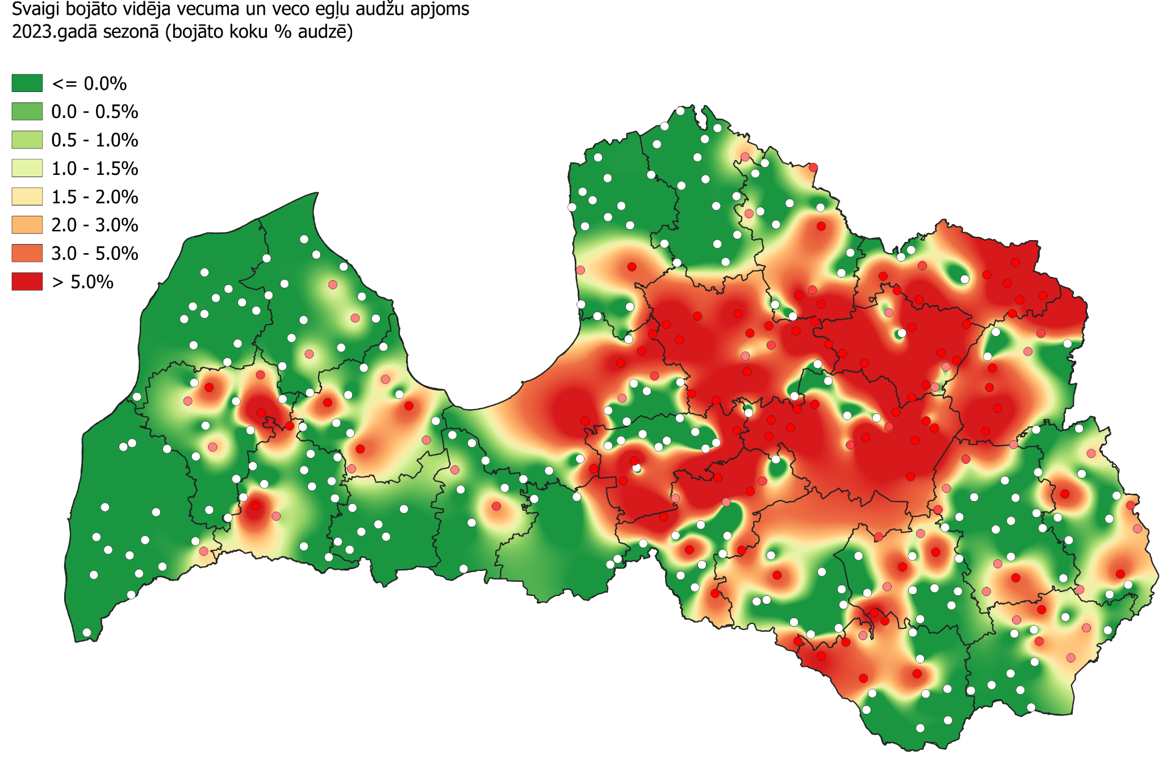
Egļu astoņzobu mizgrauža svaigi bojātas egles mežā (%) 2023 .g.

Slide 11
Egļu astoņzobu mizgrauža bojājuma apjoma izmaiņas pieugušās egļu audzēs

Slide 12
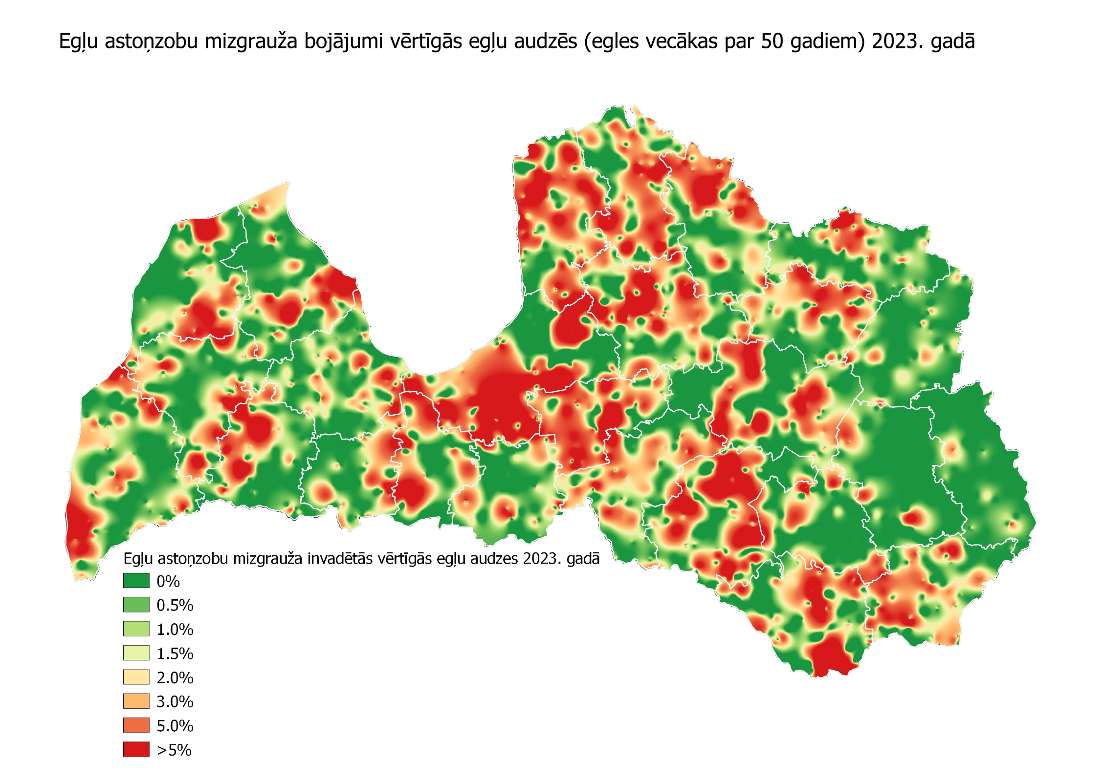

Slide 13
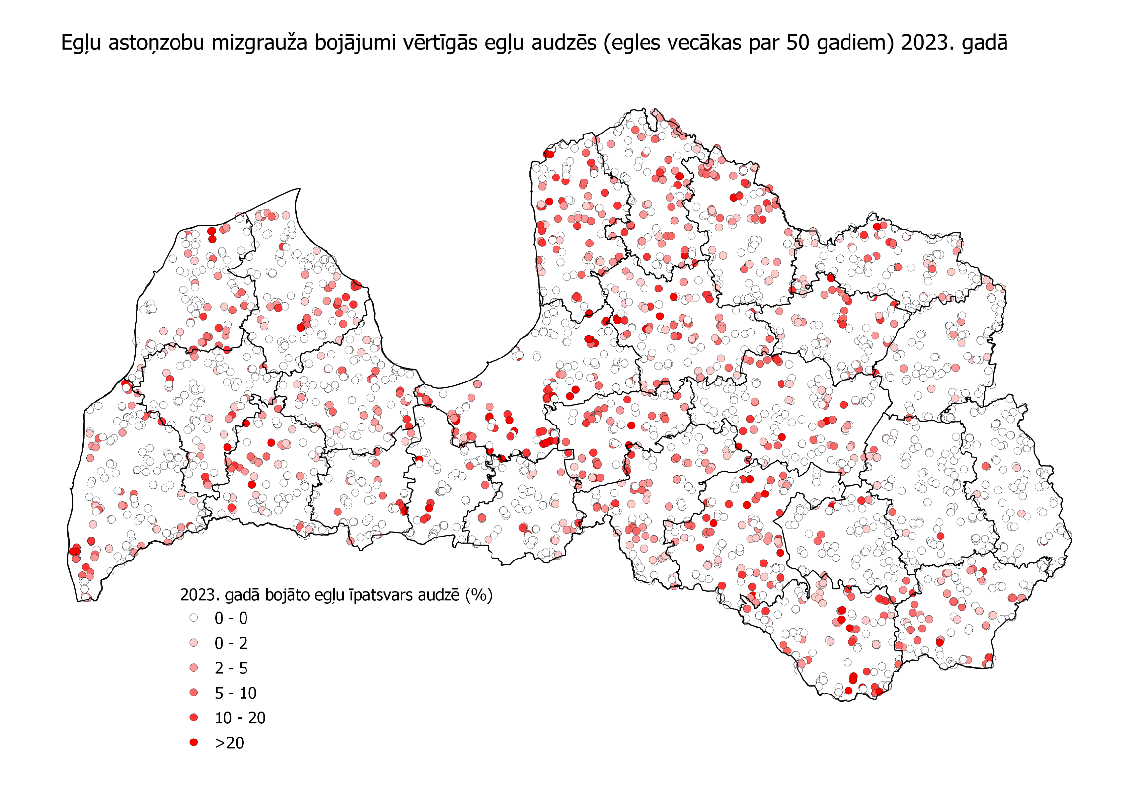

Slide 14
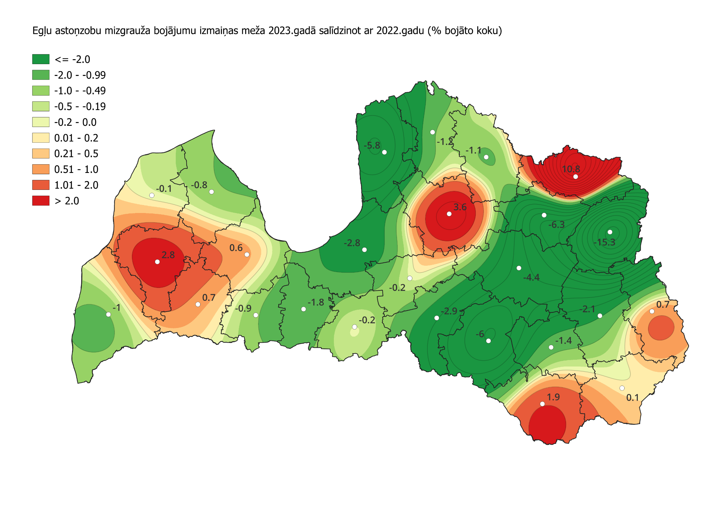

Slide 15

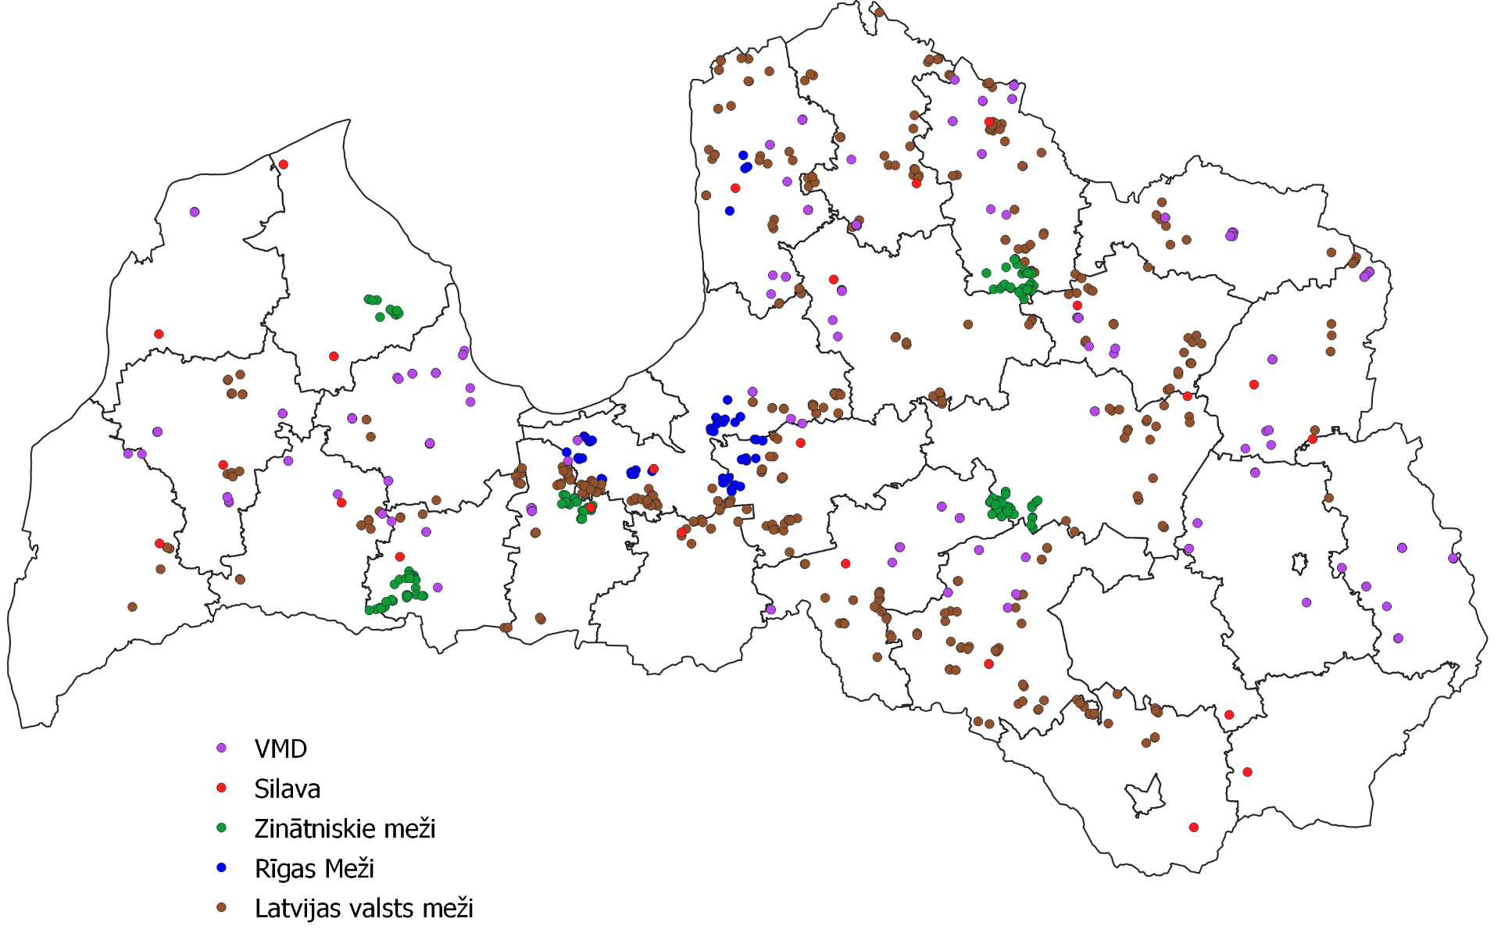
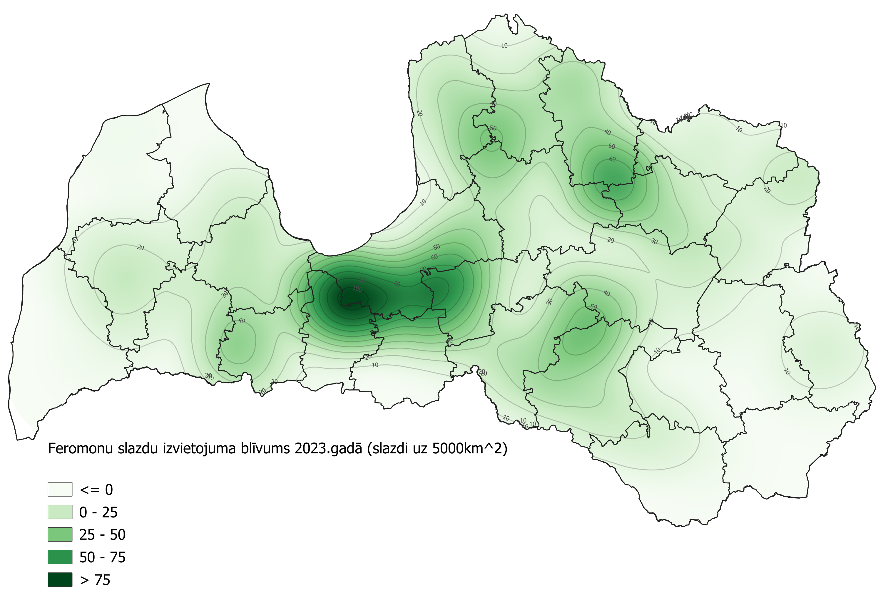
Egļu astoņzobu mizgrauža feromonu slazdu izvietojums Latvijas teritorijā (%) 2023 .g.
E_{boj}=-0,0.02*Sl_{bl}-0,95, p<<0.01

Slide 16
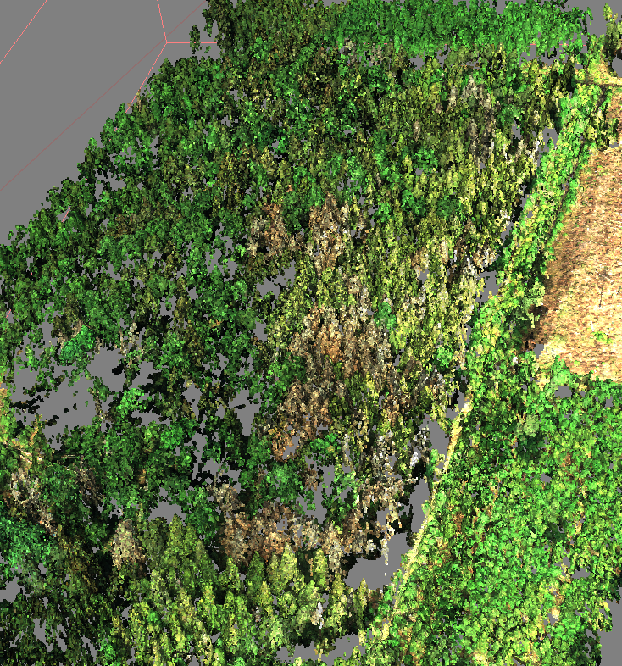
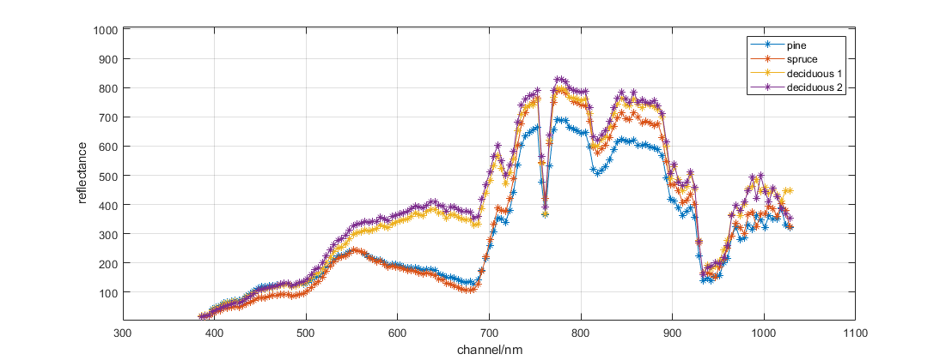
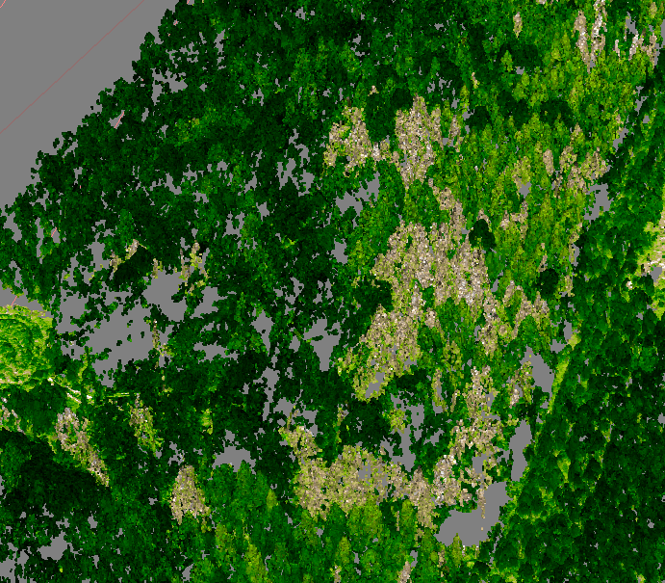
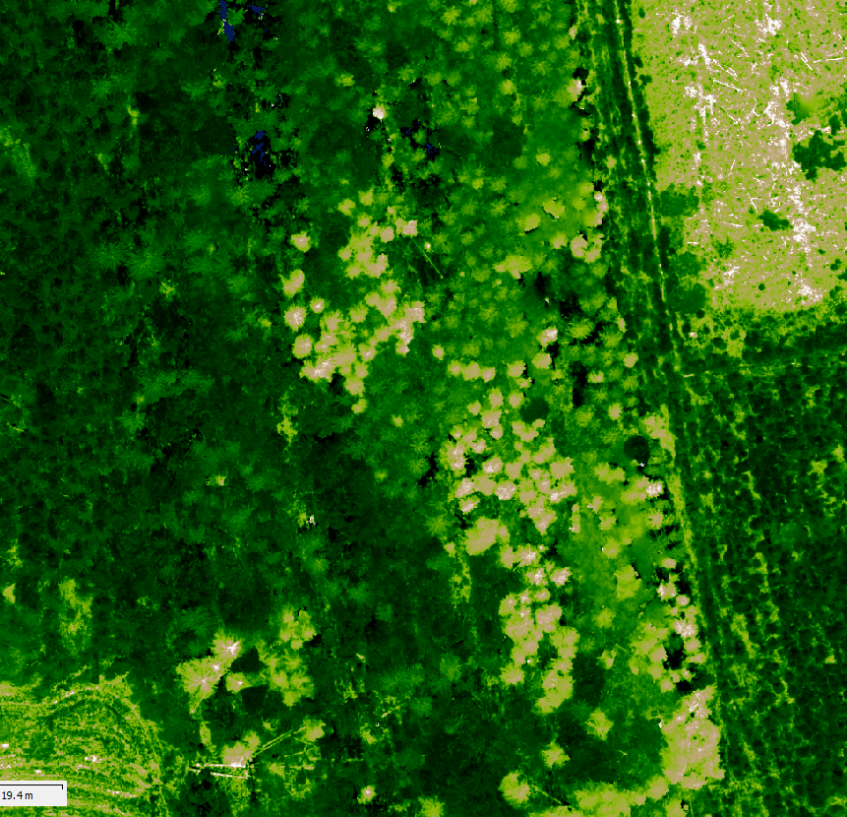
Kopšanas ciršu egļu audzēs seku izvērtēšana
Hiperspektrālā kamera
Lidar Point Cloud
Sky View 2D

Slide 17
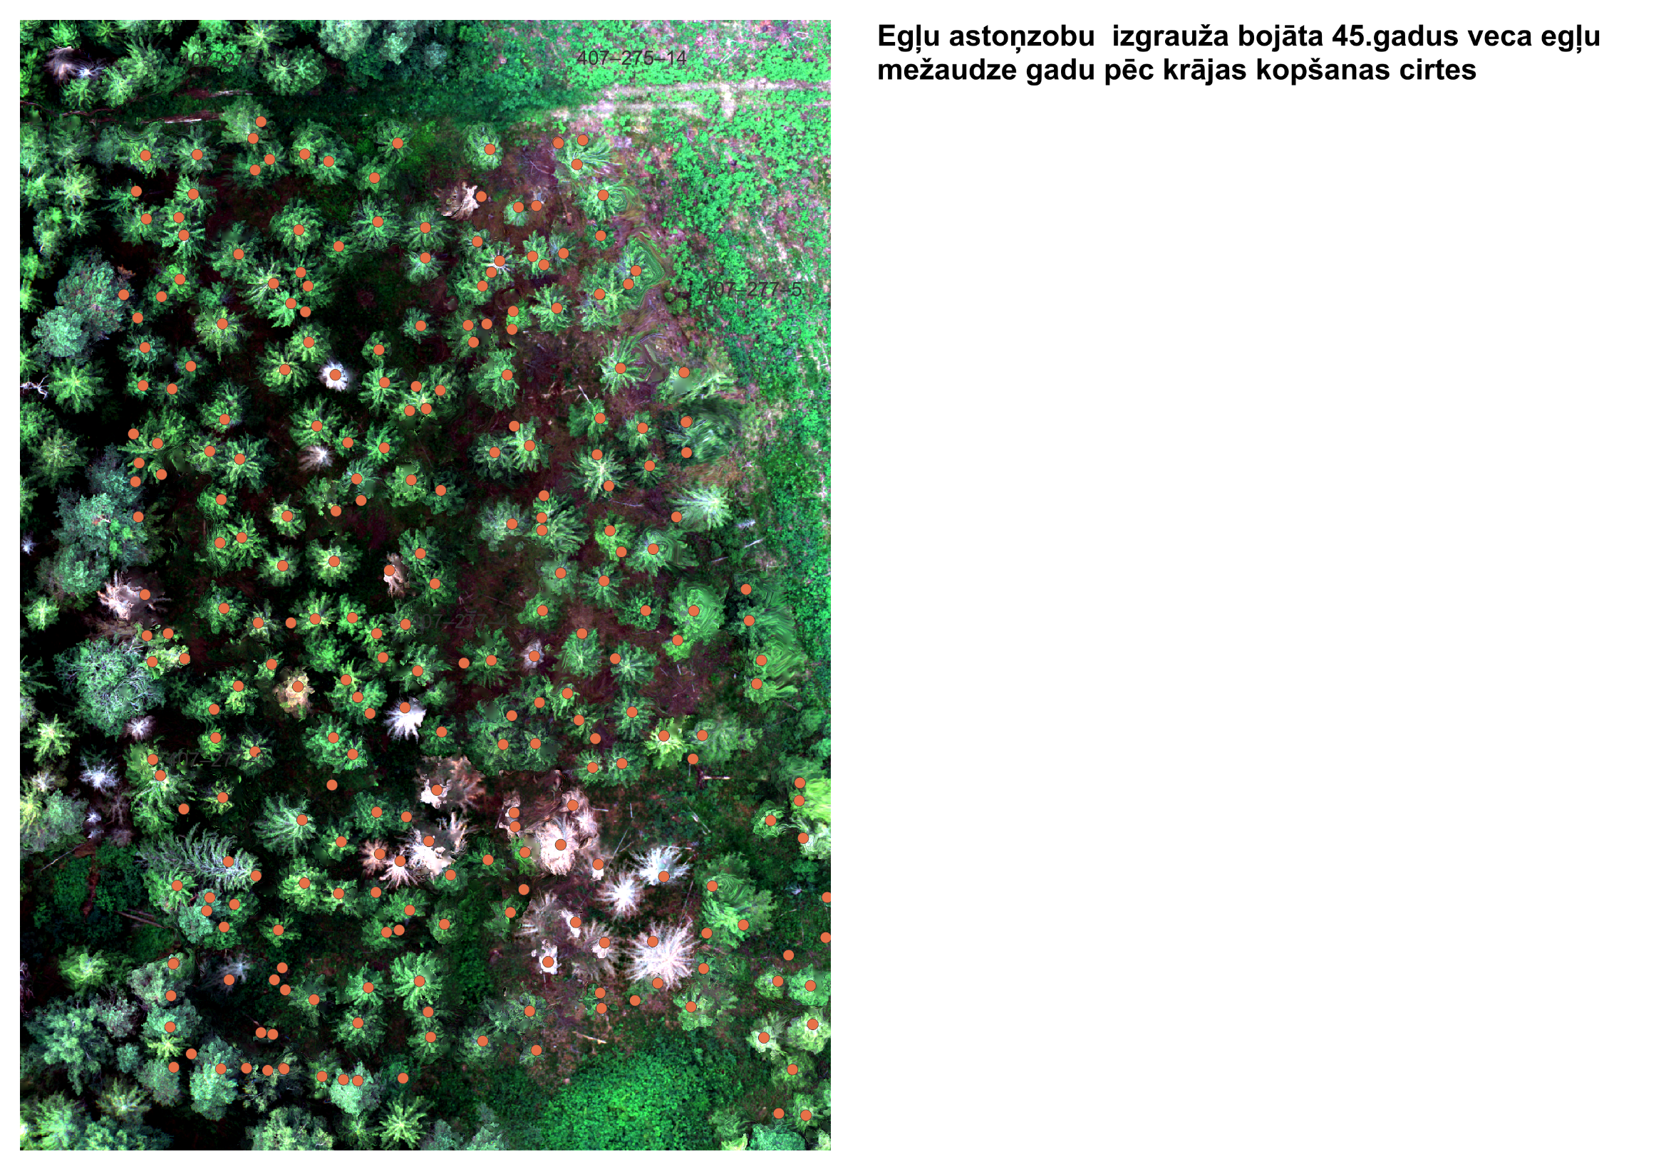
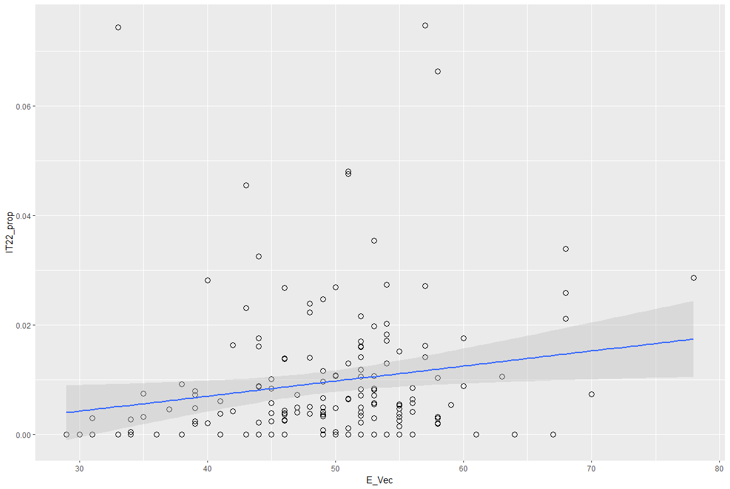
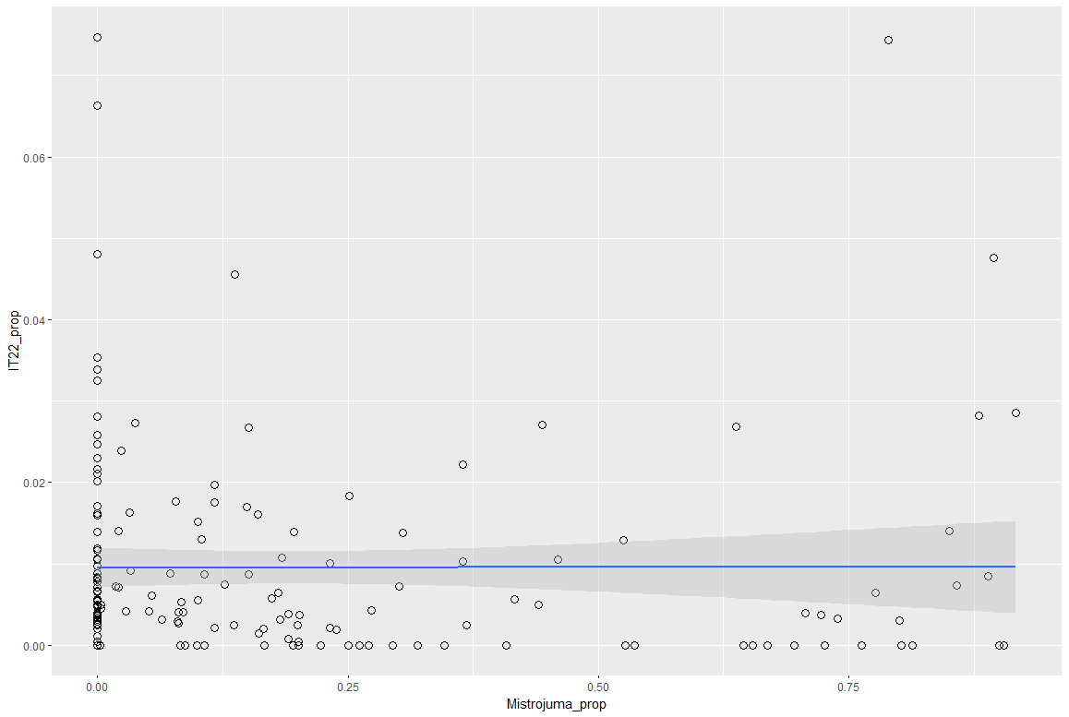
Vecums
Piemistrojums

Slide 18
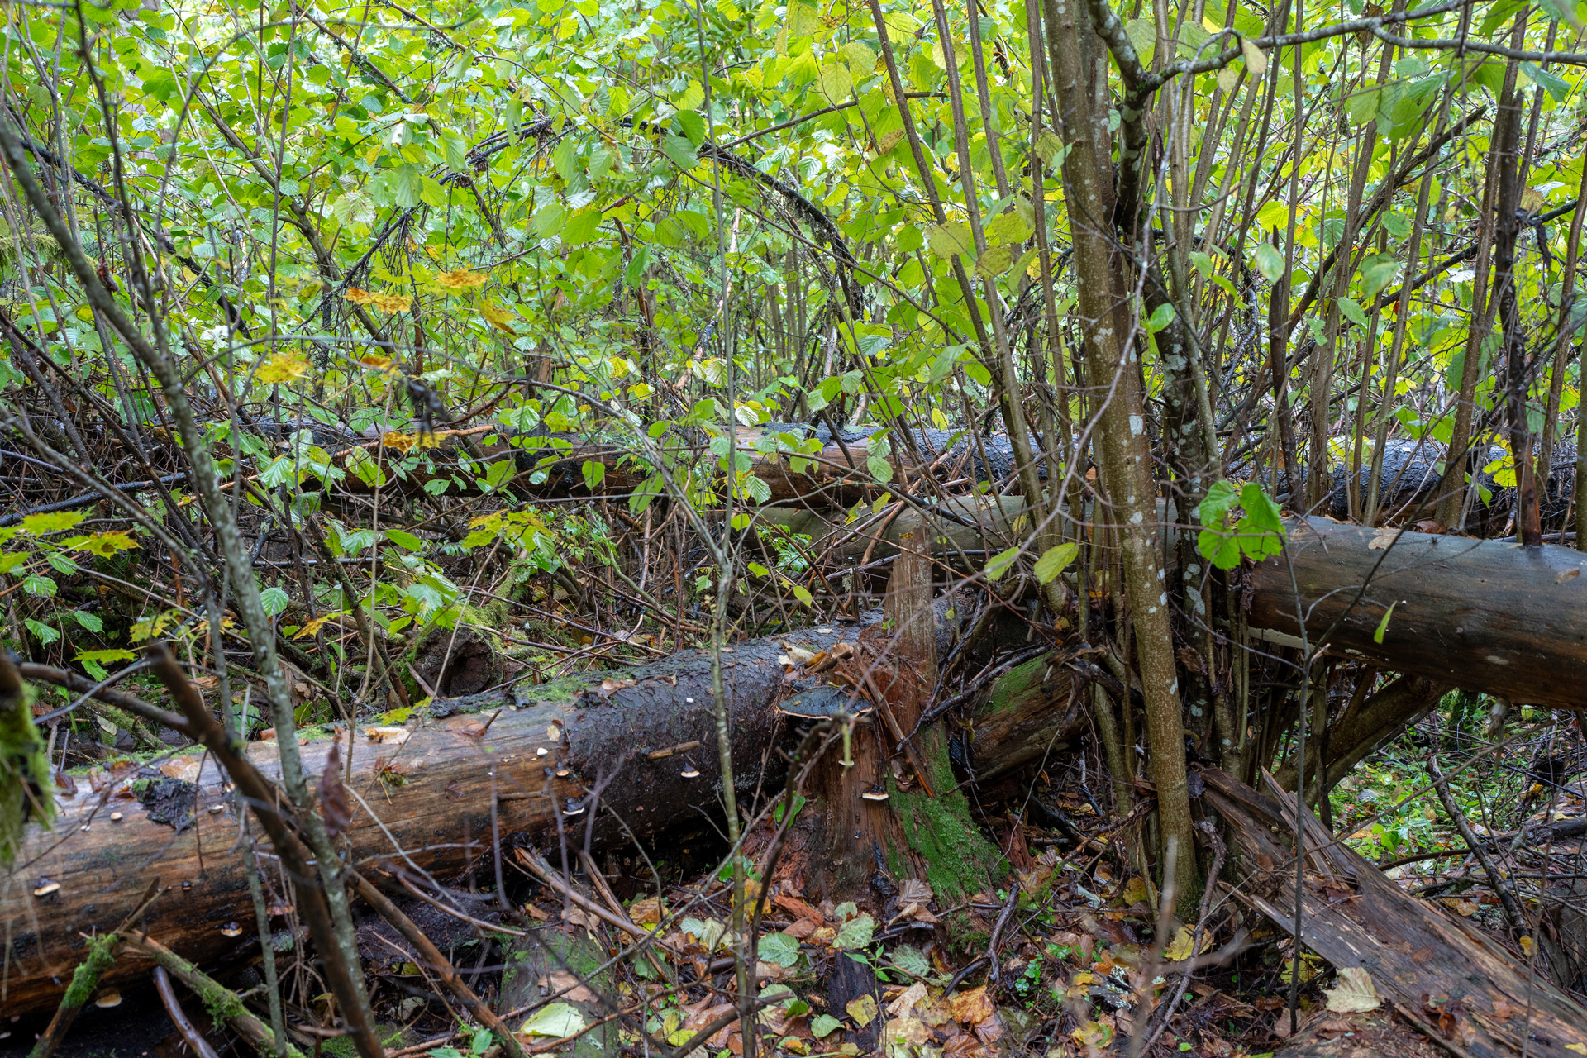
Dažus gadus pēc mizgraužu invāzijas

Slide 19
Atziņas
Mizgrauzis jaunaudzes neaiztiek.
Svaigi invadētus kokus ir grūti pamanīt. Zaļas egles ar daudziem «caurumiņiem» mizgrauži jau ir pametuši.
Ja mizgrauzis ir invadējis egļu audzi, to nav iespējams «izārstēt».
Svaigi invdētu koku ciršana paātrina bojātās audzes sabrukšanu.
Nenovācot bojātās egles platības aizaug ar mazvērtīgām koku un krūmu sugām un egles atjaunošanās nenotiek.

Slide 20
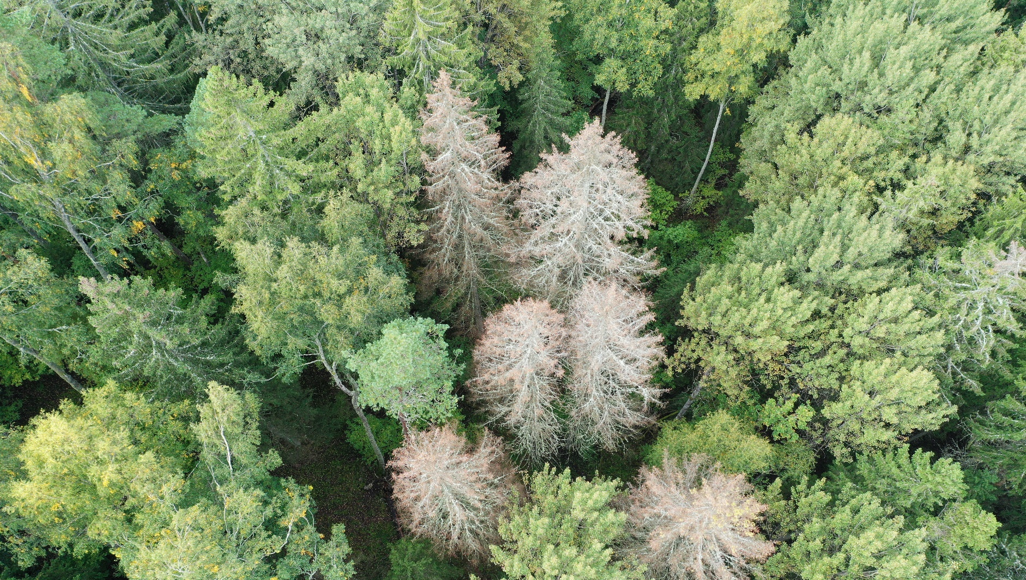
Nurmižu grava
Paldies!

